Slide 1
ОБОСНОВАНИЕ ВНЕДРЕНИЯ
УЧЕБНОЙ ДИСЦИПЛИІНЫ «МЕДИЦИНСКОЕ ПРАВО»
В УЧЕБНОМ КУРСЕ ПОДГОТОВКИ
СПЕЦИАЛИСТОВ В МЕДИЦИНСКОЙ ОТРАСЛИ
Ректор НМУ имени А.А. Богомольца, член-кор. АМН Украины, д.м.н., проф. МОСКАЛЕНКО В.Ф.
Профессор кафедри социальной медицины и здравоохранения, д.м.н., проф. ГРУЗЕВА Т.С.

Slide 2
УСЛОВИЯ РЕАЛИЗАЦИИ ПРАВ ЧЕЛОВЕКА
В СФЕРЕ ОХРАНЫ ЗДОРОВЬЯ
Надлежащая регламентация правоотношений в сфере охраны здоровья
Знание медицинскими работниками прав и обязаностей в сфере охраны здоровья, понимание их сущности, механизмов обезпечения, ответственности за их нарушение
Соблюдение прав в сфере охраны здоровья
НЕОБХОДИМОСТЬ ВКЛЮЧЕНИЯ МЕДИКО-ПРАВОВЫХ ВОПРОСОВ В УЧЕБНЫЙ КУРС ПОДГОТОВКИ СПЕЦИАЛИСТОВ В СФЕРЕ ОХРАНЫ ЗДОРОВЬЯ

Slide 3
ОРГАНИЗАЦИОННАЯ ДЕЯТЕЛЬНОСТЬ ПО РАЗРАБОТКЕ УЧЕБНОЙ ДИСЦИПЛИНЫ “МЕДИЦИНСКОЕ ПРАВО”
СОСТАВ РАБОЧЕЙ ГРУППЫ
Банчук В.Н.
Волосовец А.П.
Лоенко Е.О.
Дзюба О.М.
Пятницкий Ю.С.
Булах И.Е.
Вороненко Ю.В.
Витенко И.С.
Москаленко В.Ф.
Глушко Л.В.
Адамчук О.Ф.
Герасименко А.И.
Грузева Т.С.
Каплуновский П.А.
Ковальчук М.Ф.
Минцер О.П.
Сенюта И.Я.
Сорока О.Я.
Винницькая М.А.
Дулеба М.В.
Грига И.М.
Вингловская Е.А.
Гревцова Р.Ю.
Глуховский В.В.
Мусий О.С.
Дешко Л.М.
Скалецкая З.С.
ПРИКАЗ МЗ УКРАИНЫ от 05.12.07 №391-Адм
“О СОЗДАНИИ РАБОЧЕЙ ГРУППЫ ПО РАЗРАБОТКЕ УЧЕБНОЙ ПРОГРАММЫ И УСОВЕРШЕНСТВОВАНИЮ ПРЕПОДАВАНИЯ УЧЕБНОЙ ДИСЦИПЛИНЫ “МЕДИЦИНСКОЕ ПРАВО” В ВИСШИХ МЕДИЦИНСКИХ УЧЕБНЫХ ЗАВЕДЕНИЯХ”

Slide 4
ОРГАНИЗАЦИОННАЯ ДЕЯТЕЛЬНОСТЬ ПО РАЗРАБОТКЕ УЧЕБНОЙ ДИСЦИПЛИНЫ “МЕДИЦИНСКОЕ ПРАВО”
НАЦИОНАЛЬНЫЙ МЕДИЦИНСКИЙ УНИВЕРСИТЕТ
имени А.А.БОГОМОЛЬЦА
.МЕЖДУНАРОДНЫЙ ФОНД “ВОЗРОЖДЕНИЕ”
ИНИЦИАТИВА “ПРАВО И ОХРАНА ЗДОРОВЬЯ”
ЛАБОРАТОРИЯ СТРАТЕГИЧЕСКИХ ИССЛЕДОВАНИЙ В ЗДРАВООХРАНЕНИИ
совместный проект “Обоснование, разработка и пилотное внедрение учебной программы учебной дисциплины "Медицинское право" на додипломном уровне в ВМУЗах Украины”

Slide 5
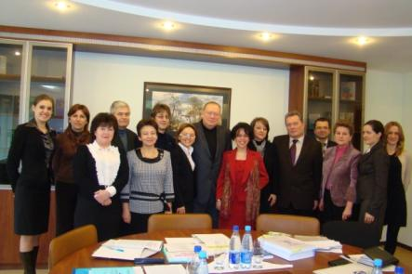
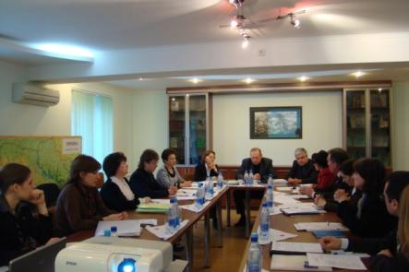
ОРГАНИЗАЦИОННАЯ ДЕЯТЕЛЬНОСТЬ ПО РАЗРАБОТКЕ УЧЕБНОЙ ДИСЦИПЛИНЫ “МЕДИЦИНСКОЕ ПРАВО”
18.12.
2007г.
І заседание рабочей группы (МЗ Украины)
ІI заседание рабочей группы (НМУ имени А.А. Богомольца)
18.03.
2009 г.
ІII заседание рабочей группы (НМУ имени А.А. Богомольца)
26.05.
2009 г.
ПРИ УЧАСТИИ ПРЕДСТАВИТЕЛЕЙ МЕЖДУНАРОДНОГО ФОНДА “ВОЗРОЖДЕНИЕ”

Slide 6
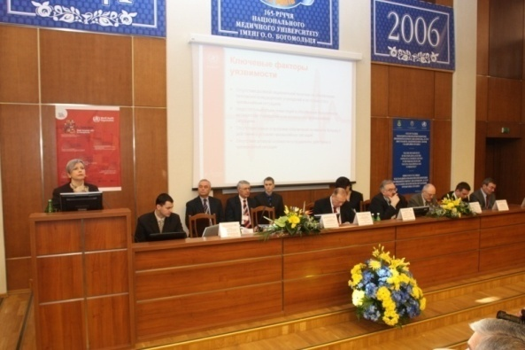
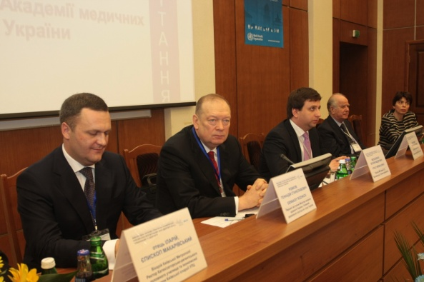
ОРГАНИЗАЦИОННО-МЕТОДИЧЕСКАЯ ДЕЯТЕЛЬНОСТЬ
ПО РАЗРАБОТКЕ УЧЕБНОЙ ДИСЦИПЛИНЫ “МЕДИЦИНСКОЕ ПРАВО”
МЕЖДУНАРОДНАЯ НАУЧНО-ПРАКТИЧЕСКАЯ КОНФЕРЕНЦИЯ КО ВСЕМИРНОМУ ДНЮ ЗДОРОВЬЯ
МЕДИКО-ПРАВОВОЙ БЛОК ДОКЛАДОВ:
2009 г.
2010 г.

Slide 7
КЛЮЧЕВЫЕ ВОПРОСЫ ПРЕПОДАВАНИЯ ДИСЦИПЛИНЫ “МЕДИЦИНСКОЕ ПРАВО” НА ДОДИПЛОМНОМ УРОВНЕ В ВМУЗ УКРАИНЫ
Сущность и направленность курса “Медицинское право”
Связь курса “Медицинское право” с другими учебными дисциплинами
Содержание курса “Медицинское право”, количество часов, отводящихся на его изучение, формы контроля за знаниями и навыками студентов
Требования к знаниям и навыкам студентов
Кадровое обеспечение преподавания курса “Медицинское право” в ВМУЗах

Slide 8
СУЩНОСТЬ И НАПРАВЛЕННОСТЬ КУРСА “МЕДИЦИНСКОЕ ПРАВО”
Правоведение должно иметь преимущества перед законоведением
В предмет учебной дисциплины должны входить:
Теоретические основы медицинского права
Законодательство по организации охраны здоровья и осуществлению медицинской деятельности
Практика применения законодательства по организации здравоохранения и осуществлению медицинской деятельности
Опираясь на фундаментальные теоретические основы, курс медицинского права должен иметь четкую практическую направленность

Slide 9
ОПЫТ ПРЕПОДАВАНИЯ МЕДИЦИНСКОГО ПРАВА
ЗА РУБЕЖОМ
в юридических заведениях
в медицинских заведениях
УНИВЕРСАЛЬНЫЙ ХАРАКТЕР
В УКРАИНЕ
в юридичних заведениях и классических университетах
Академия адвокатуры Украины
Донецкий национальный университет
Львовський национальный университет имени Ивана Франка
в заведениях последипломного медицинского образования – в курсе повышения квалификации врачей

Slide 10
ПРЕПОДАВАНИЯ МЕДИКО-ПРАВОВЫХ ВОПРОСОВ В ВМУЗах УКРАИНЫ
В курсе нескольких учебных дисциплин
С акцентом на специфические, наиболее характерные для даной дисциплины аспекты
СОЦИАЛЬНАЯ МЕДИЦИНА
И ОХОРОНА ЗДОРОВЬЯ
ОСНОВЫ
ПРАВА
СУДЕБНАЯ МЕДИЦИНА
ПРЕДМЕТ, ПОНЯТИЯ И СОДЕРЖАНИЕ ДИСЦИПЛИНЫ
ГОСУДАРСТВЕННОЕ УСТРОЙСТВО УКРАЇНИ, ОСНОВЫ ПРАВА И ГОСУДАРСТВА
ОСНОВЫ ПРАВА:
АДМИНИСТРАТИВНОГО
ГРАЖДАНСКОГО
ТРУДОВОГО
СЕМЕЙНОГО
КРИМИНАЛЬНОГО
ЭКОЛОГИЧЕСКОГО
ГРАЖДАНСКОГО И КРИМИНАЛЬНОГО ПРОЦЕССА
ПРАВО НА ЗДОРОВЬЯ И ОХРАНУ ЗДОРОВЬЯ
ЗАКОНОДАТЕЛЬСТСТВО ПО ВОПРОСАМ ОХРАНЫ ЗДОРОВЬЯ
ПРЕДМЕТ, ПОНЯТИЕ И СОДЕРЖАНИЕ ДИСЦИПЛІНИ
СУДЕБНО-МЕДИЦИНСКАЯ ЭКСПЕРТИЗА:
ВНЕЗАПНОЙ СМЕРТИ ОГНЕСТРЕЛЬНЫХ ПОВРЕЖДЕНИЙ
ПОТЕРПЕВШИХ/ОБВИНЕННЫХ
ВЕЩЕСТВЕННЫХ ДОКАЗАТЕЛЬСТВ /ТАНОТОЛОГИЯ
ТОКСИКОЛОГИЯ
ТРАВМАТОЛОГИЯ
ПРАВОВЫЕ НОРМЫ РЕГЛАМЕНТАЦИИ ОТНОШЕНИЙ МЕЖДУ ВРАЧОМ И БОЛЬНЫМ. ПРОФЕССИОНАЛЬНО-ДОЛЖНОСТНЫЕ ПРАВОНАРУШЕНИЯ

Slide 11
ПРЕДНАЗНАЧЕНИЕ ПРОГРАММЫ
Программа по медицинскому праву для высших медицинских учебных заведений Украины ІІІ-ІV уровней аккредитации
составлена для специальностей
7.110101 «Лечебное дело»,
7.110104 «Педиатрия»,
7.110105 «Медико-профилактическое дело» направления подготовки 1101 «Медицина».
Дисциплина изучается на IV та V году обучения

Slide 12
СООТВЕТСТВИЕ ПРОГРАММЫ НОРМАТИВНЫМ ДОКУМЕНТАМ
образовательно-квалификационные характеристики (ОКХ) и образовательно-проффессиональные программы (ОПП) подготовки специалистов, утвержденные приказом МОН Украины от 16.04.03 №239 «Об утверждении составляющих отраслевых стандартов висшего образования по направлению подготовки 1101 «Медицина»
экспериментальный учебный план, разработанный на принципах европейской кредитно-трансферной системы (ЕСТS) и утвержденный приказом МЗ Украины от 31.01.05 №52 «Об утверждении и введении нового учебного плана подготовки специалистов образовательно-квалификационного уровня «Специалист» квалификации «Врач» в висших учебных заведениях III-ІV уровня аккредитации Украины по специальностям «Лечебное дело», «Педиатрия», «Медико-профилактическое дело»

Slide 13
СООТВЕТСТВИЕ ПРОГРАММЫ НОРМАТИВНЫМ ДОКУМЕНТАМ
рекомендации по разработке учебных программ учебных дисциплин, утвердженных приказом МЗ Украины от 24.03 04 №152 «Об утверждении рекомендаций по разработке учебных программ учебных дисциплин» с изменениями и дополнениями, внесенными приказом МЗ Украины от 12.10.04 №492 «О внесении измениний и дополнений к рекомендациям по разработке учебных программ учебных дисциплин»
приказ МЗ Украины от 31.01.03 №148 «О мероприятиях по реализации положений Болонскоой декларации в системе висшего медицинского и фармацевтического образования»
приказ МЗ Украины от 19.10.09 р. №749 «Об утверждении и введении нового учебного плана подготовки специалистов образовательно-квалификационного уровня «специалист» квалификации «врач» в висших учебных заведениях ІІІ-ІV уровня аккредитации по специальностям «лечебное дело», «педиатрия», «медико-профилактическое дело»
инструкция о системе оценивания учебной деяльности студентов в условиях кредитно-модульной системы организации учебного процесса

Slide 14
ЦЕЛЬ ИЗУЧЕНИЯ МЕДИЦИНСКОГО ПРАВА СПЕЦИАЛИСТАМИ ЗДРАВООХРАНЕНИЯ
Ознакомление с нормативно-правовыми актами, регулирующими отношения в сфере организации здравоохранения и осуществления медицинской практики,
овладение ними теоретическими знаниями по вопросам медицнского права,
а также практическими навыками для их использования при осуществлении будущей профессиональной деяльности

Slide 15
СОДЕРЖАНИЕ КУРСА “МЕДИЦИНСКОЕ ПРАВО”
СОДЕРЖАТЕЛЬНЫЕ МОДУЛИ
МОДУЛЬ 1. ОБЩИЕ ВОПРОСЫ ПРАВОВОГО РЕГУЛИРОВАНИЯ ОРГАНИЗАЦИИ ЗДРАВООХРАНЕНИЯ И ОКАЗАНИЯ МЕДИКО-САНИТАРНОЙ ПОМОЩИ
СОДЕРЖАТЕЛЬНЫЕ МОДУЛИ
МЕДИЦИНСКОЕ ПРАВО И ЕГО МЕСТО В СИСТЕМЕ ПРАВА И ЗАКОНОДАТЕЛЬСТВА УКРАИНЫ
РЕГЛАМЕНТАЦИЯ ПРАВА НА ЖИЗНЬ И ОХОРОНУ ЗДОРОВЬЯ В ЗАКОНОДАТЕЛЬСТВЕ УКРАИНЫ И МЕЖДУНАРОДНОМ ПРАВЕ
ПРАВОВЫЕ ОСНОВЫ ОРГАНИЗАЦИИ ОХРАНЫ ЗДОРОВЬЯ. ПРАВОВОЕ РЕГУЛИРОВАНИЕ ЗАНЯТТЯ МЕДИЦИНСКОЙ И ФАРМАЦЕВТИЧЕСКОЙ ДЕЯТЕЛЬНОСТЬЮ
ПРАВОВОЙ И ЭТИЧЕСКИЙ СТАТУС ПАЦИЕНТА. ПРАВА ЧЕЛОВЕКА В ОХОРОНЕ ЗДОРОВЬЯ
ПРАВОВОЙ И ЭТИЧЕСКИЙ СТАТУС МЕДИЦИНСКОГО И ФАРМАЦЕВТИЧЕСКОГО РАБОТНИКА. ПРАВОВОЙ СТАТУС ЗАВЕДЕНИЙ В ЗДРАВООХРАНЕНИИ РАЗНЫХ ФОРМ СОБСТВЕННОСТИ
ПРАВОВЫЕ ПРОБЛЕМЫ МЕДИЦИНСКОГО ВМЕШАТЕЛЬСТВА. ИНФОРМИРОВАНОЕ СОГЛАСИЕ ПАЦИЕНТА НА МЕДИЦИНСКОЕ ВМЕШАТЕЛЬСТВО
ИНФОРМАЦИЯ И ДОКУМЕНТАЦИЯ В МЕДИЦИНСКОЙ ДЕЯТЕЛЬНОСТИ

Slide 16
СОДЕРЖАНИЕ КУРСА “МЕДИЦИНСКОЕ ПРАВО”
СОДЕРЖАТЕЛЬНЫЕ МОДУЛИ
МОДУЛЬ 2. ВОПРОСЫ ПРАВОВОГО РЕГУЛИРОВАНИЯ ОКАЗАНИЯ ОПРЕДЕЛЕННЫХ ВИДОВ МЕДИКО-САНИТАРНОЙ ПОМОЩИ И ОТВЕТСТВЕННОСТИ СУБЪЄКТОВ МЕДИЦИНСКОГО ПРАВА
СОДЕРЖАТЕЛЬНЫЕ МОДУЛИ
ПРАВОВЫЕ ВОПРОСЫ ОБЕСПЕЧЕНИЯ НАСЕЛЕНИЯ ЛЕКАРСТВЕННЫМИ СРЕДСТВАМИ И ИЗДЕЛИЯМИ МЕДИЦИНСКОГО ПРЕДНАЗНАЧЕНИЯ
ПРАВОВЫЕ ВОПРОСЫ ОБЕСПЕЧЕНИЯ САНИТАРНО-ЭПИДЕМИОЛОГИЧЕСКОГО БЛАГОПОЛУЧИЯ НАСЕЛЕНИЯ
ПРАВОВАЯ ОХРАНА РЕПРОДУКТИВНОГО ЗДОРОВЬЯ НАСЕЛЕНИЯ.
ПРАВОВЫЕ ВОПРОСЫ ТРАНСПЛАНТАЦИИ И ДОНОРСТВА
МЕДИКО-БИОЛОГИЧЕСКИЕ ЭКСПЕРИМЕНТЫ НА ЛЮДЯХ
ПРАВОВЫЕ ВОПРОСЫ ОКАЗАНИЯ ПСИХИАТРИЧЕСКОЙ ПОМОЩИ
ПРАВОВАЯ ЗАЩИТА ЛИЦ, КОТОРЫЕ ВСЛЕДСТВИЕ БОЛЕЗНИ ПРИНАДЛЕЖАТ К СОЦИАЛЬНО УЯЗВИМЫМ ВЕРСТВАМ НАСЕЛЕНИЯ
ПРАВОВЫЕ АСПЕКТЫ КАЧЕСТВА ОКАЗАНИЯ МЕДИЦИНСКОЙ ПОМОЩИ (МЕДИЦИНСКОЙ УСЛУГИ). МЕДИЦИНСКАЯ ЭКСПЕРТИЗА
ЮРИДИЧЕСКАЯ ОТВЕТСТВЕННОСТЬ ЗА ПРАВОНАРУШЕНИЯ В ЗДРАВООХРАНЕНИИ. ЮРИДИЧЕСКИЕ СПОСОБЫ ЗАЩИТЫ ПРАВ И ЗАКОННЫХ ИНТЕРЕСОВ ПАЦИЕНТОВ, МЕДИЦИНСКИХ РАБОТНИКОВ И УЧРЕЖДЕНИЙ ЗДРАВООХРАНЕНИЯ

Slide 17
УЧЕБНЫЙ ПЛАН ДИСЦИПЛИНЫ
«МЕДИЦИНСКОЕ ПРАВО»
Структура учебной дисциплины | Количество часов , из них |  |  |  | Год обучения | Вид контроля
 | Всего часов/ кредитов ECTS | аудиторных |  | СРС
 |  | лекций | практических занятий
 | 92/3,1 | 32 | 32 | 28 | IV-й, V-й | Текущий итоговый модульный контрол ь
Модуль 1 Содержательных модулей 7 | 48/1,6 | 18 | 16 | 14
Модуль 2 Содержательных модулей 9 | 44/1,5 | 14 | 16 | 14
В т.ч. итоговый модульный контроль усвоения двух модулей | 4,5/0,15

Slide 18
СОДЕРЖАТЕЛЬНЫЙ МОДУЛЬ 2.
РЕГЛАМЕНТАЦИЯ ПРАВА НА ЖИЗНЬ И ОХРАНУ ЗДОРОВЬЯ
В ЗАКОНОДАТЕЛЬСТВЕ УКРАИНЫ И МЕЖДУНАРОДНОМ ПРАВЕ
ТЕМА 2. РЕГЛАМЕНТАЦИЯ ПРАВА НА ЖИЗНЬ И ОХРАНУ ЗДОРОВЬЯ В ЗАКОНОДАТЕЛЬСТВЕ УКРАИНЫ И МЕЖДУНАРОДНОМ ПРАВЕ
КОНСТИТУЦИОННОЕ ОБЕЗПЕЧЕНИЯ ПРАВА ЧЕЛОВЕКА НА ЖИЗНЬ И ПРАВА НА ОХРАНУ ЗДОРОВЬЯ В УКРАИНЕ И МИРЕ.
ПРАВО НА ЖИЗНЬ, ПРАВО НА ОХРАНУ ЗДОРОВЬЯ И ПРАВО НА МЕДИЦИНСКУЮ ПОМОЩЬ КАК ЛИЧНЫЕ НЕИМУЩЕСТВЕННЫЕ ПРАВА, ОБЕЗПЕЧИВАЮЩИЕ ЕСТЕСТВЕННОЕ СУЩЕСТВОВАНИЕ ФИЗИЧЕСКОГО ЛИЦА, И ИХ ЗАКРЕПЛЕНИЕ В ГРАЖДАНСКОМ ЗАКОНОДАТЕЛЬСТВЕ УКРАИНЫ.
ПОНЯТИЕ И СОДЕРЖАНИЕ ПРАВАЧЕЛОВЕКА НА ЖИЗНЬ.
МОМЕНТНАЧАЛА ЖИЗНИ ЧЕЛОВЕКА. МОМЕНТ СМЕРТИ ЧЕЛОВЕКА. КОНСТАТАЦИЯ СМЕРТИ ЧЕЛОВЕКА НА ОСНОВЕ СМЕРТИ МОЗГА.
ОКАЗАНИЕ МЕДИЦИНСКОЙ ПОМОЩИ БОЛЬНОМУ В КРИТИЧЕСКОМ ДЛЯ ЖИЗНИ СОСТОЯНИИ.
ЭВТАНАЗИЯ И ЕЕ ВИДЫ. ЗАПРЕЩЕНИЕ ЭВТАНАЗИИ В УКРАИНЕ. КРИМИНАЛЬНО-ПРАВОВАЯ ОХРАНА ПРАВА ЧЕЛОВЕКА НА ЖИЗНЬ. ПАЛИАТИВНАЯ ПОМОЩЬ. СООТНОШЕНИЕ ПРАВА ЧЕЛОВЕКА НА ЖИЗНЬ И ПРАВА НА СВОБОДУ И ЛИЧНУЮ НЕПРИКОСНОВЕННОСТЬ.
ПОНЯТИЕ И СОДЕРЖАНИЕ ПРАВА НА ОХРАНУ ЗДОРОВЬЯИІ ПРАВА НА МЕДИЦИНСКУЮ ПОМОЩЬ. СООТНОШЕНИЕ ПРАВА НА ОХРАНУ ЗДОРОВЬЯ И ПРАВА НА МЕДИЦИНСКУЮ ПОМОЩЬ.
МІЖНАРОДНО-ПРАВОВЕ ЗАБЕЗПЕЧЕННЯ ПРАВА ЛЮДИНИ НА ЖИТТЯ І ПРАВА НА ОХОРОНУ ЗДОРОВ'Я.
ЗАЩИТА ПРАВА ЧЕЛОВЕКА НА ЖИЗНЬ И ПРАВА НА ОХРАНУ ЗДОРОВЬЯ В ПРАКТИКЕ СОВЕТА ЕВРОПЫ.

Slide 19
ОРИЕНТИРОВОЧНАЯ СТРУКТУРА ЗАЧЕТНОГО КРЕДИТА – МОДУЛЯ 1:
ОБЩИЕ ВОПРОСЫ ПРАВОВОГО РЕГУЛИРОВАНИЯ ОРГАНИЗАЦИИ ЗДРАВООХРАНЕНИЯ И ОКАЗАНИЯ МЕДИЦИНСКОЙ ПОМОЩИ
№ П/П | ТЕМА | ЛЕКЦИОННЫЕ ЗАНЯТИЯ | ПРАКТИЧЕСКИЕ ЗАНЯТИЯ | СРС
СОДЕРЖАТЕЛЬНЫЙ МОДУЛЬ 1. МЕДИЧНЕ ПРАВО ТА ЙОГО МІСЦЕ В СИСТЕМІ ПРАВА І ЗАКОНОДАВСТВА УКРАЇНИ
1. | МЕДИЧНЕ ПРАВО ТА ЙОГО МІСЦЕ В СИСТЕМІ ПРАВА І ЗАКОНОДАВСТВА УКРАЇНИ | 2,0 | 2,0 | 1,0
СОДЕРЖАТЕЛЬНЫЙ МОДУЛЬ 2. РЕГЛАМЕНТАЦІЯ ПРАВА НА ЖИТТЯ ТА ОХОРОНУ ЗДОРОВ'Я У ЗАКОНОДАВСТВІ УКРАЇНИ І МІЖНАРОДНОМУ ПРАВІ.
2. | РЕГЛАМЕНТАЦІЯ ПРАВА НА ЖИТТЯ ТА ОХОРОНУ ЗДОРОВ'Я У ЗАКОНОДАВСТВІ УКРАЇНИ І МІЖНАРОДНОМУ ПРАВІ. | 2,0 | 2,0 | 2,0
СОДЕРЖАТЕЛЬНЫЙ МОДУЛЬ 3. ПРАВОВІ ОСНОВИ ОРГАНІЗАЦІЇ ОХОРОНИ ЗДОРОВ'Я. ПРАВОВЕ РЕГУЛЮВАННЯ ЗАНЯТТЯ МЕДИЧНОЮ І ФАРМАЦЕВТИЧНОЮ ДІЯЛЬНІСТЮ.
3. | ПРАВОВІ ОСНОВИ ОРГАНІЗАЦІЇ ОХОРОНИ ЗДОРОВ'Я. | 1,0 | 1,0 | 1,0
4. | ПРАВОВЕ РЕГУЛЮВАННЯ ЗАНЯТТЯ МЕДИЧНОЮ І ФАРМАЦЕВТИЧНОЮ ДІЯЛЬНІСТЮ. | 1,0 | 1,0 | 1,0
СОДЕРЖАТЕЛЬНЫЙМОДУЛЬ 4. ПРАВА ЛЮДИНИ В ОХОРОНІ ЗДОРОВ'Я. ПРАВОВИЙ ТА ЕТИЧНИЙ СТАТУС ПАЦІЄНТА.
5. | ПРАВА ЛЮДИНИ В ОХОРОНІ ЗДОРОВ'Я. ПРАВОВИЙ ТА ЕТИЧНИЙ СТАТУС ПАЦІЄНТА. | 4,0 | 2,0 | 2,0
СОДЕРЖАТЕЛЬНЫЙ МОДУЛЬ 5. ПРАВОВИЙ ТА ЕТИЧНИЙ СТАТУС МЕДИЧНОГО І ФАРМАЦЕВТИЧНОГО ПРАЦІВНИКА. ПРАВОВИЙ СТАТУС ЗАКЛАДІВ ОХОРОНИ ЗДОРОВ'Я РІЗНИХ ФОРМ ВЛАСНОСТІ.
6. | ПРАВОВИЙ ТА ЕТИЧНИЙ СТАТУС МЕДИЧНОГО І ФАРМАЦЕВТИЧНОГО ПРАЦІВНИКА. | 3,0 | 1,0 | 2,0
7. | ПРАВОВИЙ СТАТУС ЗАКЛАДІВ ОХОРОНИ ЗДОРОВ'Я РІЗНИХ ФОРМ ВЛАСНОСТІ. | 1,0 | 1,0 | 1,0
СОДЕРЖАТЕЛЬНЫЙ МОДУЛЬ 6. ПРАВОВІ ПРОБЛЕМИ МЕДИЧНОГО ВТРУЧАННЯ. ІНФОРМОВАНА ЗГОДА ПАЦІЄНТА НА МЕДИЧНЕ ВТРУЧАННЯ.
8. | ПРАВОВІ ПРОБЛЕМИ МЕДИЧНОГО ВТРУЧАННЯ. ІНФОРМОВАНА ЗГОДА ПАЦІЄНТА НА МЕДИЧНЕ ВТРУЧАННЯ. | 2,0 | 2,0 | 2,0
 | СОДЕРЖАТЕЛЬНЫЙ МОДУЛЬ 7. ІНФОРМАЦІЯ І ДОКУМЕНТАЦІЯ У МЕДИЧНІЙ ДІЯЛЬНОСТІ.
9. | ІНФОРМАЦІЯ У МЕДИЧНІЙ ДІЯЛЬНОСТІ. ЛІКАРСЬКА ТАЄМНИЦЯ. | 1,0 | 1,0 | 1,0
10. | ДОКУМЕНТАЦІЯ У МЕДИЧНІЙ ДІЯЛЬНОСТІ. ПРАВОВА МЕДИЧНА ДОКУМЕНТАЦІЯ. | 1,0 | 1,0 | 1,0
 | ПІДСУМКОВИЙ МОДУЛЬНИЙ КОНТРОЛЬ. |  | 2,0
 | ВСЕГО ЧАСОВ | 18 | 16 | 14
 | КРЕДИТОВ ECTS – 1,6

Slide 20
ТЕМАТИЧЕСКИЙ ПЛАН ПРАКТИЧЕСКИХ ЗАНЯТИЙ
№п/п | Тема практического занятия | Количество часов
МОДУЛЬ 1 . ОБЩИЕ ВОПРОСЫ ПРАВОВОГО РЕГУЛИРОВАНИЯ ОРГАНИЗАЦИИ ОХРАНЫ ЗДОРОВЬЯ И ОКАЗАНИЯ МЕДИКО-САНИТАРНОЙ ПОМОЩИ
1. | Медицинское право и его место в системе права и законодательства Украины | 2
2. | Регламентация права на жизнь и охрану здоровья в законодательстве Украины и международном праве. | 2
3. | Правовые основы организации охраны здоровья. Правовое регулирование занятия медицинской и фармацевтической деятельностью. | 2
4. | Права человека в здравоохранении. Правовой и этический статус пациента. | 2
5. | Правовой и этический статус медицинского и фармацевтического работника. Правовой статус учреждений здравоохранения разных форм собственности. | 2
6. | Правовые проблемы медицинского вмешательства. Информированное согласие пациента на медицинское вмешательство. | 2
7. | Информация и документация в медицинской деятельности. | 2
8. | Итоговый модульный контроль. | 2
 | ВСЕГО | 16

Slide 21
ВИДЫ САМОСТОЯТЕЛЬНОЙ РАБОТЫ СТУДЕНТОВ
И ЕЕ КОНТРОЛЬ
№ п/п | ТЕМА | Количество часов | Вид контроля
1. | Підготовка до практичних занять – ознайомлення з літературними джерелами, нормативно-правовими актами, зразками документів юридичного характеру, вирішення ситуаційних завдань. | 12 | Текущий контроль на практических занятиях
2 | Выполнение домашнего задания – подготовка проекта информованного согласия пациента на медицинское вмешательство | 2 | Текущий контроль: проверка проекта документа
 | Всего | 14

Slide 22
ОРИЕНТИРОВОЧНЫЕ ВОПРОСЫ ДЛЯ ПОДГОТОВКИ СТУДЕНТОВ
К ИТОГОВОМУ МОДУЛЬНОМУ КОНТРОЛЮ
СОДЕРЖАТЕЛЬНЫЙ МОДУЛЬ 2.
РЕГЛАМЕНТАЦИЯ ПРАВА НА ЖИЗНЬ И ОХРАНУ ЗДОРОВЬЯ В ЗАКОНОДАТЕЛЬСТВЕ УКРАИНЫ И МЕЖДУНАРОДНОМ ПРАВЕ.
КОНСТИТУЦИОННОЕ ОБЕСПЕЧЕНИЕ ПРАВА ЧЕЛОВЕКА НА ЖИЗНЬ И ПРАВА НА ОХРАНУ ЗДОРОВЬЯ В УКРАИНЕ.
СОДЕРЖАНИЕ ПРАВА ЧЕЛОВЕКА НА ЖИЗНЬ.
СОДЕРЖАНИЕ ПРАВА ЧЕЛОВЕКА НА ОХРАНУ ЗДОРОВЬЯ.
СОДЕРЖАНИЕ ПРАВА ЧЕЛОВЕКА НА МЕДИЦИНСКУЮ ПОМОЩЬ.
ОПРЕДЕЛЕНИЕ МОМЕНТАНАЧАЛА ЖИЗНИ ЧЕЛОВЕКА.
ОПРЕДЕЛЕНИЕ МОМЕНТА СМЕРТИ ЧЕЛОВЕКА.
ОКАЗАНИЕ МЕДИЦИНСКОЙ ПОМОЩИ БОЛЬНОМУ В КРИТИЧЕСКОМ ДЛЯ ЖИЗНИ СОСТОЯНИИ.
ЭВТАНАЗИЯ И ЕЕ ВИДИ. ЗАПРЕТ ЭВТАНАЗИИ В УКРАИНЕ.
МЕЖДУНАРОДНО-ПРАВОВОЕ ОБЕЗПЕЧЕНИЕ ПРАВА ЧЕЛОВЕКА НА ЖИЗНЬ И ПРАВА НА ОХРАНУ ЗДОРОВЬЯ.

Slide 23
ТРЕБОВАНИЯ К ЗНАНИЯМ СТУДЕНТА ПО ОКОНЧАНИЮ ИЗУЧЕНИЯ КУРСА “МЕДИЦИНСКОЕ ПРАВО”
СТУДЕНТ ДОЛЖЕН ЗНАТЬ:
ОСНОВНЫЕ ПОНЯТИЯ ПРАВОВЕДЕНИЯ И МЕДИЦИНСКОГО ПРАВА
ВЗГЛЯДЫ НА ПРАВОВУЮ ПРИРОДУ МЕДИЦИНСКОГО ПРАВА, ОСОБЕННОСТИ МЕДИЦИНСКОГО ПРАВА
СООТНОШЕНИЕ И ПРИНЦИПЫ ВЗАИМОДЕЙСТВИЯ МЕДИЦИНСКОГО ПРАВА С ДРУГИМИ ОТРАСЛЯМИ ЧЕЛОВЕЧЕСКОЙ ЖИЗНЕДЕЯТЕЛЬНОСТИ (БИОЭТИКОЙ, В Т.Ч. МЕДИЦИНСКОЙ ЭТИКОЙ И ДЕОНТОЛОГИЕЙ и др.)
МЕЖДУНАРОДНО-ПРАВОВЫЕ АКТЫ И ДЕЙСТВУЮЩЕЕ ЗАКОНОДАТЕЛЬСТВО УКРАИНЫ, РЕГУЛИРУЮЩЕЕ ОРГАНІЗАЦИЮ ЗДРАВООХРАНЕНИЯ И ОСУЩЕСТВЛЕНИЕ МЕДИЦИНСКОЙ ДЕЯТЕЛЬНОСТИ
ПЕРСПЕКТИВЫ УСОВЕРШЕНСТВОВАНИЯ ЗАКОНОДАТЕЛЬСТВА УКРАИНЫ, РЕГУЛИРУЮЩЕГО ОРГАНІЗАЦИЮ ЗДРАВООХРАНЕНИЯ И ОСУЩЕСТВЛЕНИЕ МЕДИЦИНСКОЙ ДЕЯТЕЛЬНОСТИ
ОСНОВНЫЕ ПРОБЛЕМЫ ПРАКТИКИ ПРИМЕНЕНИЯ ЗАКОНОДАТЕЛЬСТВА УКРАИНЫ, РЕГУЛИРУЮЩЕГО ОРГАНІЗАЦИЮ ЗДРАВООХРАНЕНИЯ И ОСУЩЕСТВЛЕНИЕ МЕДИЦИНСКОЙ ДЕЯТЕЛЬНОСТИ
ПРАВОВОЙ СТАТУС ПАЦИЕНТА, МЕДИЦИНСКОГО И ФАРМАЦЕВТИЧЕСКОГО РАБОТНИКА, УЧРЕЖДЕНИЯ ЗДРАВООХРАНЕНИЯ
ПРАВОВОЕ РЕГУЛИРОВАНИЕ ОКАЗАНИЯ ОТДЕЛЬНЫХ ВИДОВ МЕДИЦИНСКОЙ ПОМОЩИ
ОТВЕТСТВЕННОСТЬ ЗА ПРАВОНАРУШЕНИЯ, СОВЕРШАЕМЫЕ В ЗДРАВООХРАНЕНИИ
АЛГОРИТМЫ ДЕЙСТВИЙ ВРАЧА, НАЦЕЛЕННЫЕ НА ОБЕСПЕЧЕНИЕ ЗАЩИТЫ ПРАВ И ЗАКОННЫХ ИНТЕРЕСОВ ПАЦИЕНТА В УЧРЕЖДЕНИЯХ ЗДРАВООХРАНЕНИЯ, А ТАКЖЕ НА ПРОФИЛАКТИКУ И ЗАЩИТУ ПРАВ И ЗАКОННЫХ ИНТЕРЕСОВ МЕДИЦИНСКИХ РАБОТНИКОВ И УЧРЕЖДЕНИЙ ЗДРАВООХРАНЕНИЯ ОТ ВОЗМОЖНЫХ ПОСЯГАТЕЛЬСТВ СО СТОРОНЫ ДРУГИХ СУБЪЄКТОВ МЕДИЦИНСКОГО ПРАВА
ЮРИДИЧЕСКИЕ СПОСОБЫ ЗАЩИТЫ ПРАВ И ЗАКОННЫХ ИНТЕРЕСОВ ПАЦИЕНТОВ, МЕДИЦИНСКИХ РАБОТНИКОВ И УЧРЕЖДЕНИЙ ЗДРАВООХРАНЕНИЯ

Slide 24
ТРЕБОВАНИЯ К НАВЫКАМ СТУДЕНТОВ ПО ОКОНЧАНИЮ ИЗУЧЕНИЯ КУРСА “МЕДИЦИНСКОЕ ПРАВО”
СТУДЕНТ ДОЛЖЕН УМЕТЬ:
АНАЛИЗИРОВАТЬ МЕЖДУНАРОДНО-ПРАВОВЫЕ АКТЫ И ДЕЙСТВУЮЩЕЕ ЗАКОНОДАТЕЛЬСТВО УКРАИНЫ, РЕГУЛИРУЮЩЕЕ ОРГАНИЗАЦИЮ ЗДРАВООХРАНЕНИЯ И ОСУЩЕСТВЛЕНИЕ МЕДИЦИНСКОЙ ДЕЯТЕЛЬНОСТИ
ДАВАТЬ ОЦЕНКУ ЛОКАЛЬНЫМ НОРМАТИВНЫМ АКТАМ И ДРУГИМ МЕДИКО-ПРАВОВЫМ ДОКУМЕНТАМ
НАДЛЕЖАЩИМ ОБРАЗОМ ВЕСТИ МЕДИЦИНСКУЮ ДОКУМЕНТАЦИЮ, СОСТАВЛЯТЬ СООТВЕТСТВУЮЩИЕ МЕДИКО-ПРАВОВЫЕ ДОКУМЕНТЫ С ПОМОЩЬЮ ЮРИСТА (ПРЕПОДАВАТЕЛЯ)
ПРИМЕНЯТЬ НОРМЫ ДЕЙСТВУЮЩЕГО ЗАКОНОДАТЕЛЬСТВА УКРАИНЫ ДЛЯ РЕШЕНИЯ ПРАВОВЫХ СИТУАЦИЙ НА ПРАКТИКЕ
ИСПОЛЬЗОВАТЬ ЮРИДИЧЕСКИЕ СПОСОБЫ ЗАЩИТЫ ПРАВ И ЗАКОННЫХ ИНТЕРЕСОВ ПАЦИЕНТОВ, МЕДИЦИНСКИХ РАБОТНИКОВ И УЧРЕЖДЕНИЙ ЗДРАВООХРАНЕНИЯ
24

Slide 25
КАДРОВОЕ ОБЕСПЕЧЕНИЕ ПРЕПОДАВАНИЯ МЕДИЦИНСКОГО ПРАВА В ВМУЗах УКРАИНЫ
п
р
е
п
о
д
а
в
В идеале – 2 висших образования (медицинское и юридическое, желательно юридическая практика)
Наличие практического опыта в оказании правовой помощи субъектам медицинского права, високий теоретический уровень подготовки
Целесообразно приглашение для лекционного курса специалистов по отдельным вопросам,в часности , биоэтики, юристов-практиков
СОТРУДНИЧЕСТВО МЕЖДУ МЕДИЦИНСКИМИ И ЮРИДИЧЕСКИМИ УЧЕБНЫМИ ЗАВЕДЕНИЯМИ
СОЗДАНИЕ МЕЖВУЗОВСКИХ ЦЕНТРОВ
ВЗАИМОДЕЙСТВИЕ С ОБЩЕСТВЕННЫМИ ОРГАНИЗАЦИЯМИ В СФЕРЕ ОХОРОНЫ ЗДОРОВЬЯ, ОБРАЗОВАНИЯ И МЕДИЦИНСКОГО ПРАВА
НЕОБХОДИМО:

Slide 26
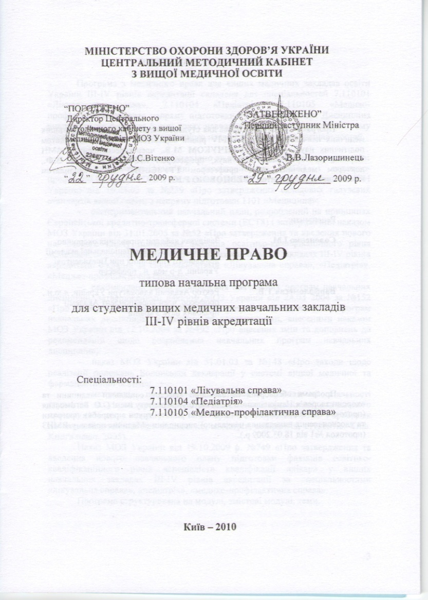
ТИПОВАЯ УЧЕБНАЯ ПРОГРАММА ПО УЧЕБНОЙ ДИСЦИПЛИНЕ “МЕДИЦИНСКОЕ ПРАВО”

Slide 27
ЗНАЧИМОСТЬ ПРЕДМЕТА И ИНТЕГРАЛЬНЫЙ ХАРАКТЕР МЕДИЦИНСКОГО ПРАВА ОБУСЛАВЛИВАЮТ ЕГО ЦЕНТРАЛЬНОЕ МЕСТО СРЕДИ НАИБОЛЕЕ ВАЖНЫХ ДИСЦИПЛИН В КУРСЕ ПОДГОТОВКИ СПЕЦИАЛИСТОВ МЕДИЦИНСКОЙ ОТРАСЛИ
ВНЕДРЕНИЕ УЧЕБНОЙ ДИСЦИПЛИНЫ “МЕДИЦИНСКОЕ ПРАВО” БУДЕТ СПОСОБСТВОВАТЬ:
повышению правовой культуры работников здравоохранения
осознанию ними ответственности за надлежащее выполнение профессиональных обязанностей
повышению уровня юридической защищенности пациентов и других субъєктов медицонского права
укреплению доверия граждан к медицинским работникам
улучшению здоровья населения

Slide 28
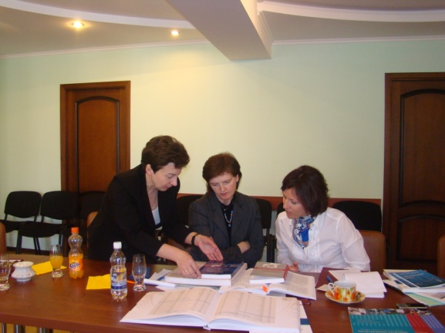
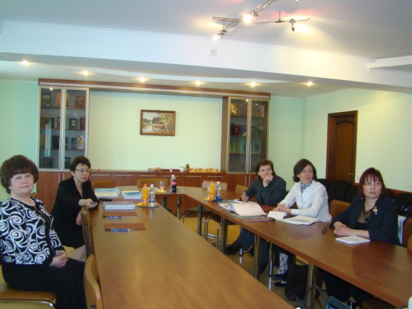
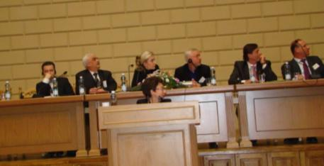
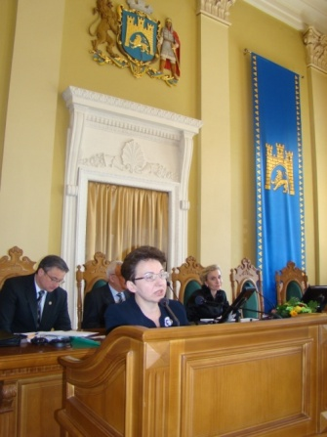
ОСВЕЩЕНИЕ НАУЧНЫХ РАЗРАБОТОК
ПО МЕДИЦИНСКОМУ ПРАВУ НА НАУЧНЫХ ФОРУМАХ
КРУГЛЫЙ СТОЛ С УЧАСТИЕМ ПРЕДСТАВИТЕЛЕЙ ЕРБ ВОЗ (15.04.2010 г.)
МЕЖДУНАРОДНЫЕ НАУЧНО-ПРАКТИЧЕСКИЕ КОНФЕРЕНЦИИ ПО МЕДИЦИНСКОМУ ПРАВУ (г. Львов, 17-18.04.2008 г.; 23-24.04.2009 г.; 22-24.04.2010 г.)
САНКТ-ПЕТЕРБУРГ, МОСКВА, 2008-2010 гг.
КИЕВ,
2009-2010 гг.

Slide 29
БЛАГОДАРЮ ЗА ВНИМАНИЕ!

